Slide 1


Модель превентивної освіти
Бобрицької загальноосвітньої школи
І – ІІІ ступенів
Роменської районної ради
Сумської області
Освіта - це вміння правильно діяти в будь-яких життєвих ситуаціях.
Джон Хіббен

Slide 2
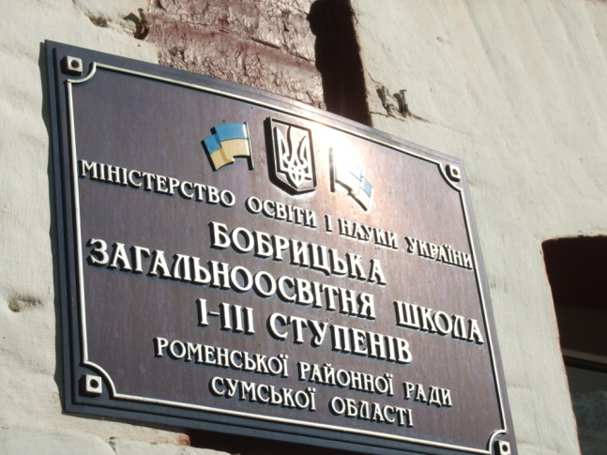
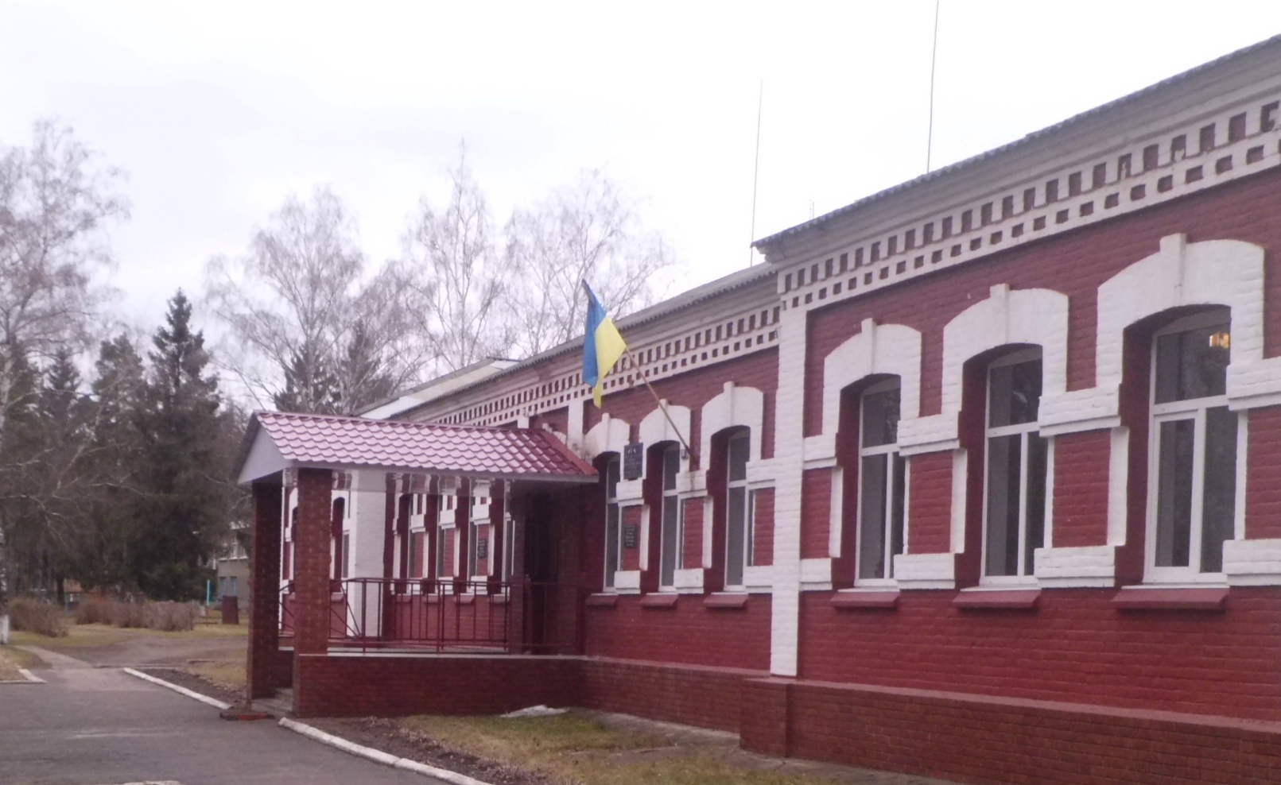
З вересня 2013 року Бобрицька загальноосвітня школа І – ІІІ ступенів Роменської районної ради Сумської області працює за проектом «Школа, дружня до дитини».

Slide 3
Мета діяльності
утвердження здорового, безпечного способу життя, соціально-психологічний та соціально-правовий захист дітей, попередження правопорушень, куріння, вживання алкогольних напоїв та наркотичних речовин, ВІЛ/СНІДу та попередження негативної соціалізації.

Slide 4
Наша школа – це заклад, у якому:
діти навчаються відповідно до власних схильностей у сприятливому середовищі
вчителі організовують навчально-виховний процес на засадах розвитку соціально-психологічних компетентностей учня
спільними зусиллями педагогів, учнів та їхніх батьків створено необхідні умови для забезпечення цілісного благополуччя дитини.

Slide 5
Показниками цілісного благополуччя учня у нашій школі є:
Моральна вихованість
Інтелектуальна мобіліність
Естетична вихованість
Емоційно-вольова стійкість
Фізичний і життєвий тонус
Орієнтованість у світі професій
Активна життєва позиція
Соціальна захищеність
Безпечність життєдіяльності

Slide 6
Суб'єктами превентивної освіти є всі учасники навчально-виховного процесу
УЧНІ
Сприяти оволодінню здоров'язбережу-вальними знаннями і навичками
Навчити приймати усвідомлене рішення
УЧИТЕЛІ
Впровадження новітніх методик здоров'язбережу-вальної роботи
Накопичення передового педагогічного досвіду з питань превентивної роботи
БАТЬКИ
Сприяти створенню стосунків довіри і взаєморозуміння
Формувати практичні навички, направлені на підвищення якості міжособистісного спілкування

Slide 7
Форми превентивної роботи
тренінги
диспути
просвіт-ницькі акції
захист проектів
зустрічі з фахівцями
бесіди
виставки учнівських робіт
рольові ігри
анкету-
вання
мережева взаємодія з батьками

Slide 8
Принципи побудови системи превентивного виховання
принцип комплексності
принцип наступності
принцип етичності
принцип системності
принцип конкретності
принцип науковості
принцип реалістичності

Slide 9
Реалізація мети та завдань превентивного виховання здійснюється за такими критеріями:
на рівні фізичного здоров’я
на рівні психологічного комфорту
на рівні духовного здоров’я
на рівні соціального добробуту

Slide 10
Модель
превентивної освіти
Бобрицької загальноосвітньої школи
І - ІІІ ступенів
Мета
утвердження здорового, безпечного способу життя, соціально-психологічний та соціально-правовий захист дітей, попередження правопорушень, куріння, вживання алкогольних напоїв та наркотичних речовин, ВІЛ/СНІДу та попередження негативної соціалізації
Завдання
забезпечення якості освіти відповідно до європейських і світових стандартів;
створення атмосфери, за якої учні можуть вільно висловлювати свої думки і погляди, виражати розуміння необхідності дотримання соціальних норм і правил шкільного співжиття;
прогнозування і запобігання можливим ризикам і небезпекам для життя і здоров’я учнів та вчителів, які можуть виникнути у приміщенні школи, на її території, у межах місцевої громади;
залучення учнів і батьків до процесів реформування діяльності навчального закладу на основі моделі Школи, дружньої до дитини, узгодження співпраці суб’єктів педагогічної взаємодії;
удосконалення змісту, форм і методів підвищення кваліфікації вчителів щодо опанування і впровадження ними методики організації навчання і виховання учнів на засадах розвитку життєвих навичок;
посилення ролі навчального закладу в активізації діяльності місцевої громади з метою забезпечення цілісного благополуччя учнів школи;
налагодження інформаційного супроводу і створення системи моніторингу діяльності Школи, дружньої до дитини.
Суб’єкти
Учні, учителі, батьки
Форми і методи роботи
Диспути, бесіди, тренінги, виставки учнівських робіт, рольові ігри, батьківські збори, анкетування, зустрічі з фахівцями, круглі столи, спортивні змагання
Очікувані результати
- дружня, сприятлива атмосфера у школі;
- належні санітарно-гігієнічні умови;
- співпраця та активне навчання;
- відсутність насильства, знущань, домагання та дискримінації;
- розвиток творчих здібностей учнів;
- залучення батьків до виховного процесу;
- рівні можливосту учнів;
- підвищення рівня превентивної освіти

Slide 11
Результатом превентивного виховання є поведінка учнів, що визначається основними показниками вихованості
Поведінка в сім'ї
Ставлення до самого себе
Поведінка в школі
Ставлення до старших
Ставлення до ровесників
Соціальна поведінка

Slide 12
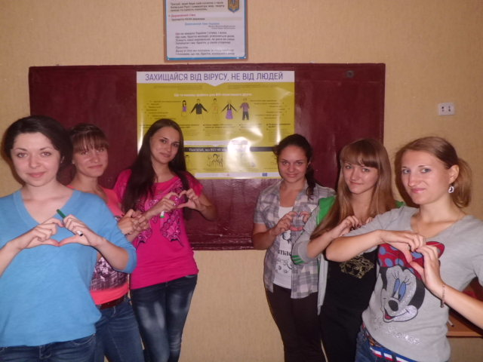
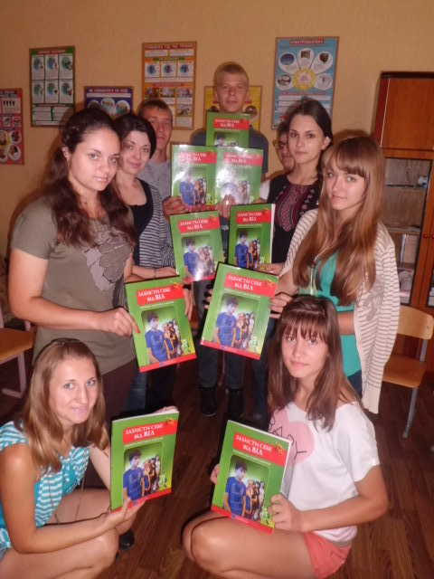
Ефективним способом превентивної роботи стало впровадження у навчально-виховний процес факльтативного курсу “Захисти себе від ВІЛ”

Slide 13
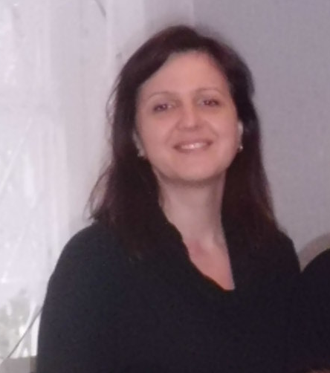
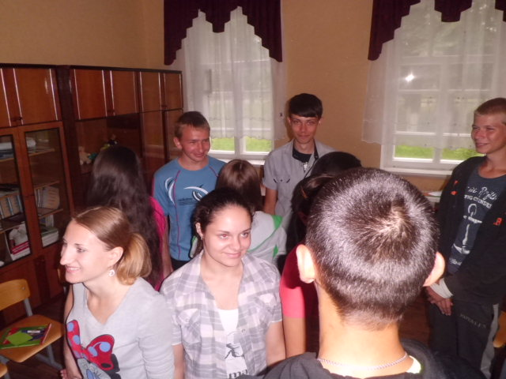
Викладання факультативного курсу здійснює педагог-тренер
Людмила Іванівна Руденко
Заняття проходять у
тренінговому кабінеті

Slide 14
Користь від впровадження курсу
ШКОЛА
Робить вагомий внесок у боротьбу з ВІЛ/СНІДом
УЧИТЕЛІ
Оволодівають тренінговими методиками
УЧНІ
Почуваються упевнено і захищено
Підвищує якість освіти
Забезпечує дружню, заохочувальну, сприятливу атмосферу
Підвищують свою кваліфікацію
Поліпшують стосунки з учнями та їх батьками
Підвищують рівень самоповаги і самоконтролю
Перестають боятися людей, які живуть з ВІЛ
БАТЬКИ
Отримують інформацію про ВІЛ/СНІД
Відчувають, що діти більш захищені, упевнені та відповідальні
Налагоджують довірливі стосунки з дітьми

Slide 15
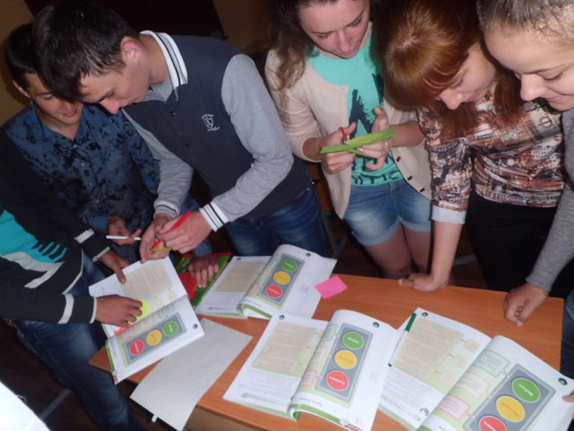
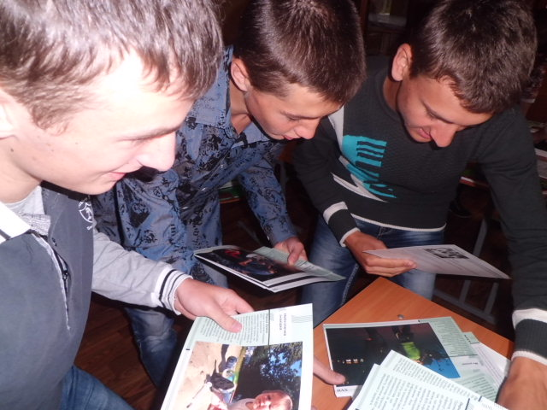
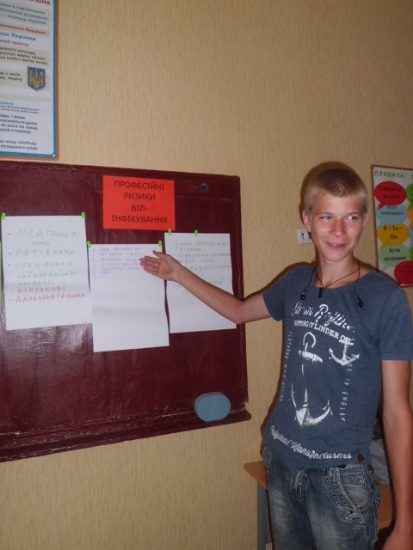
Під час тренінгових занять використовуються інтерактивні методи роботи
Робота у групах

Slide 16
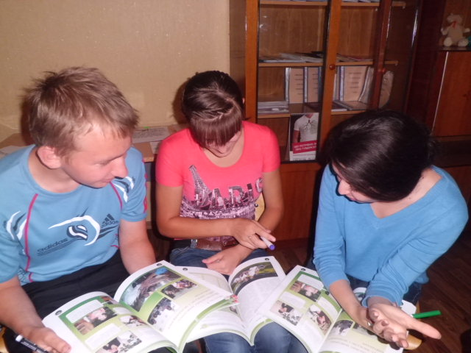
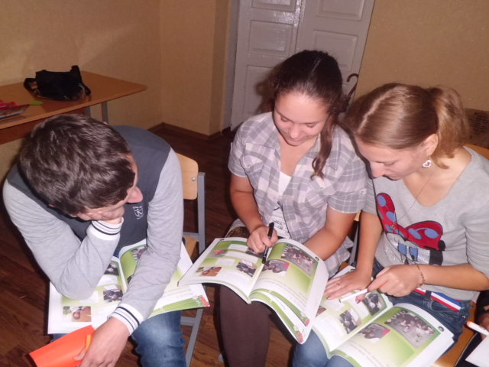
Аналіз історій і ситуацій

Slide 17
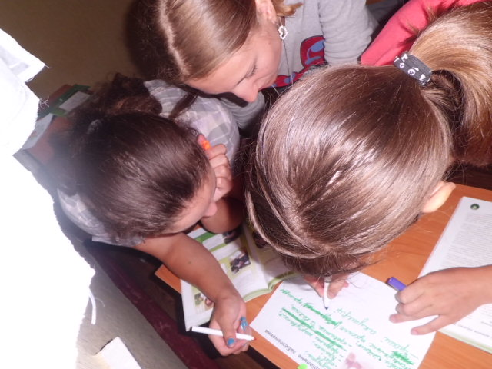
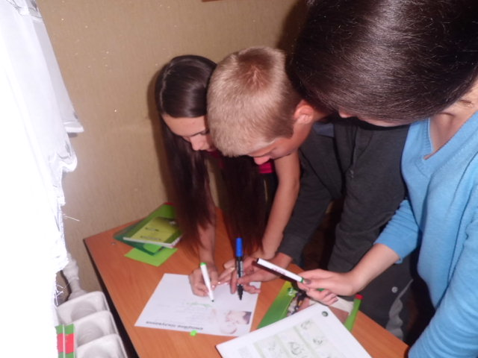
Виготовлення флаєрів

Slide 18
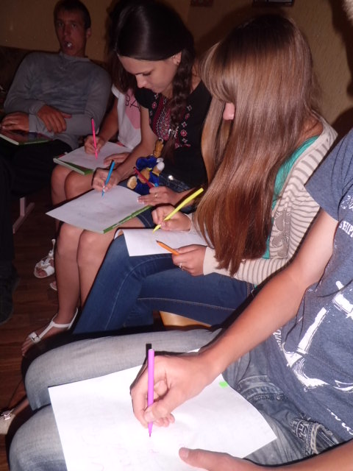
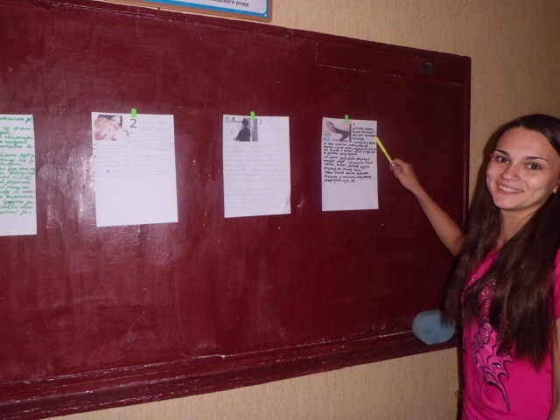
Малюй і пиши

Slide 19
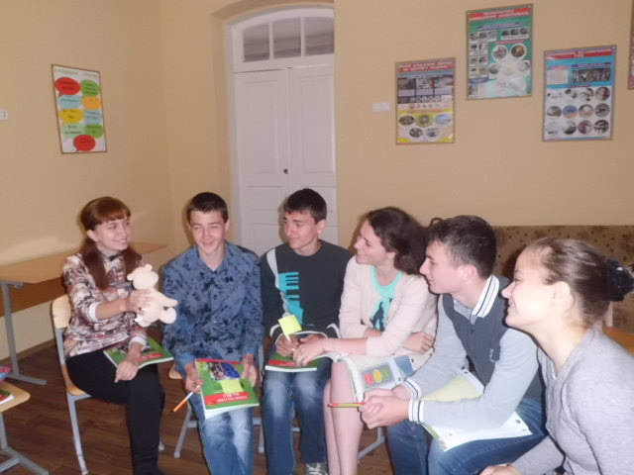
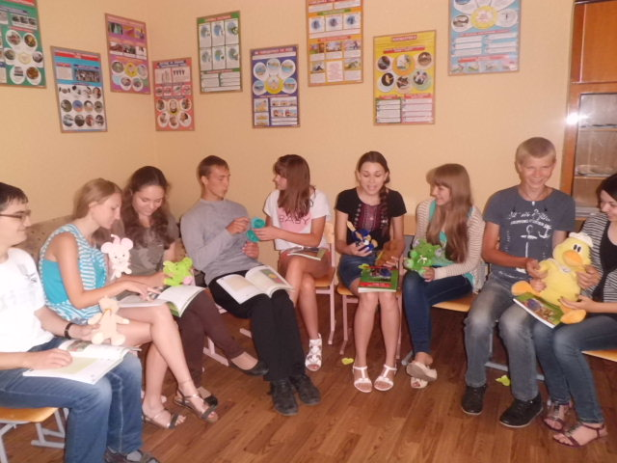
Обговорення в колі

Slide 20
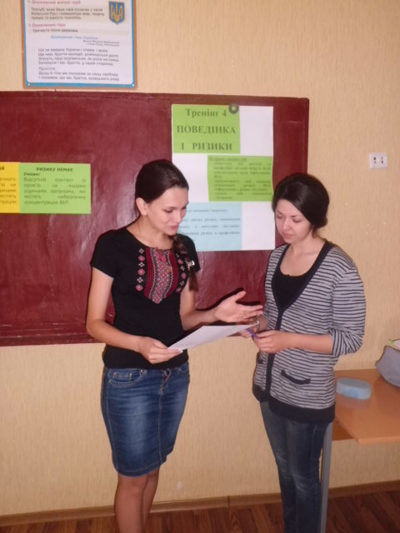
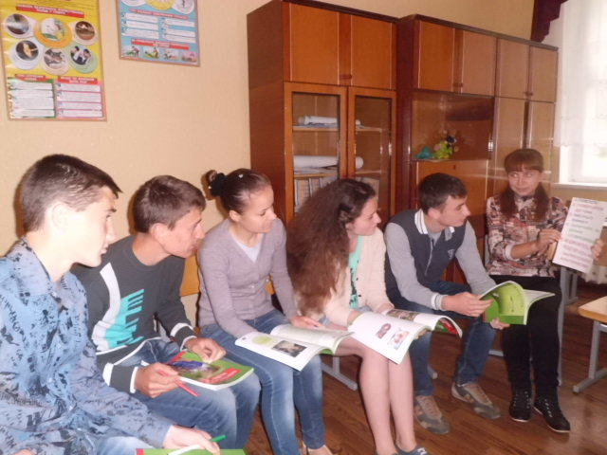
Взаємонавчання

Slide 21
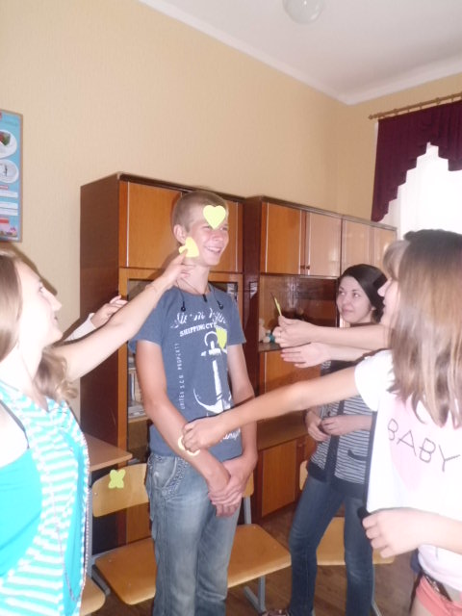
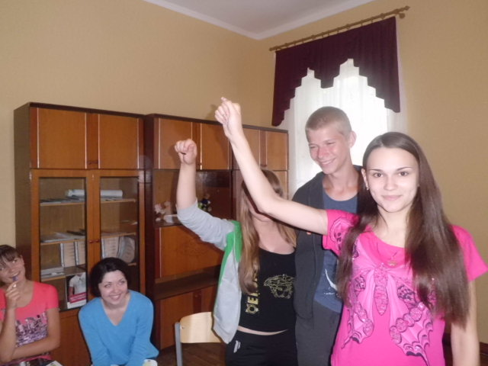
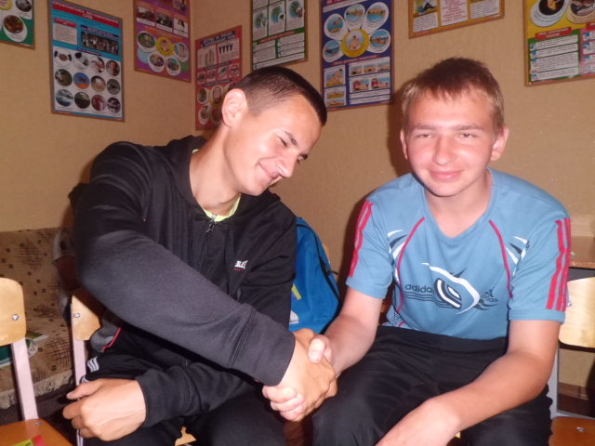
Рольові ігри

Slide 22
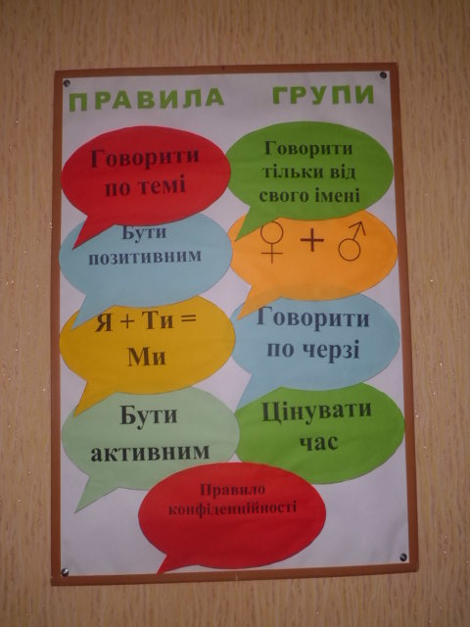
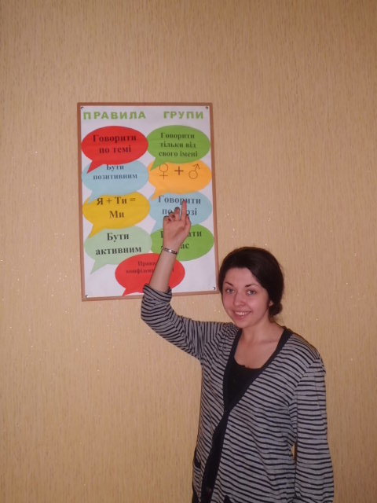
Для ефективного і результативного тренінгу застосовуються тренінгові активності
Домовленість про правила

Slide 23
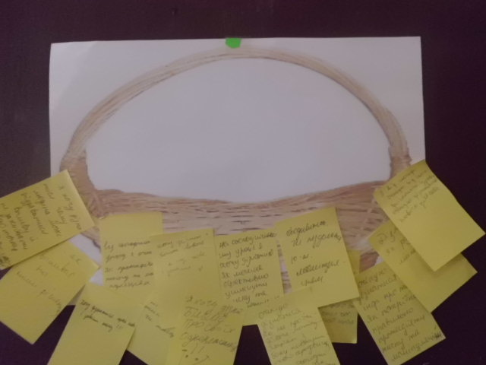
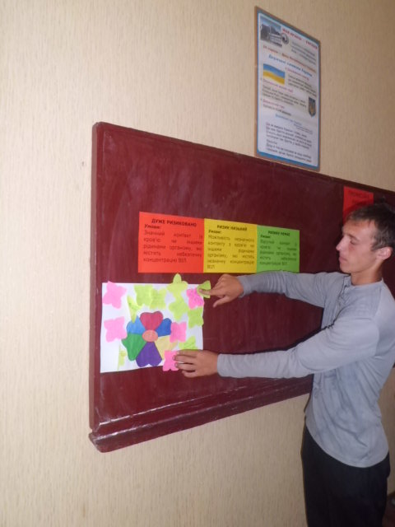
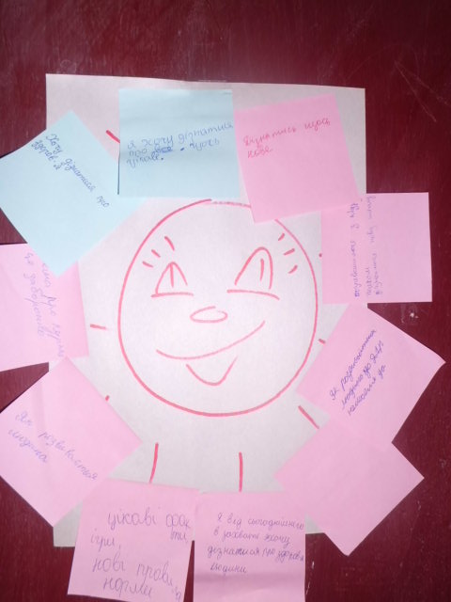
Очікування учасників

Slide 24
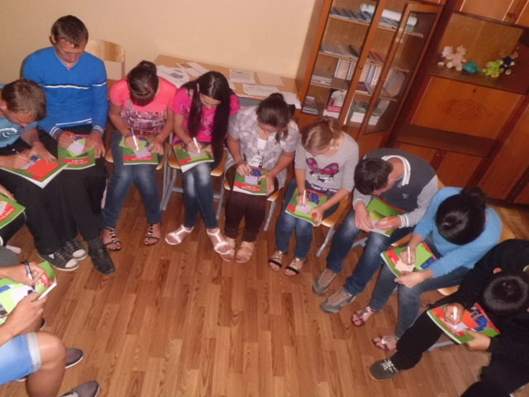
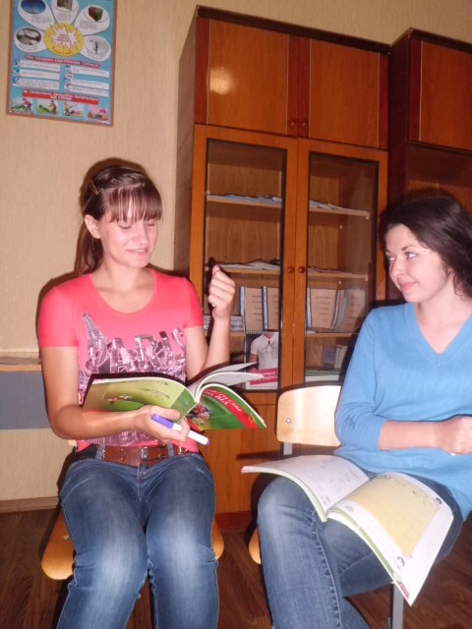
Знайомство

Slide 25
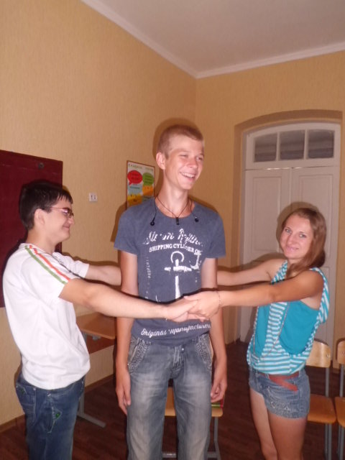
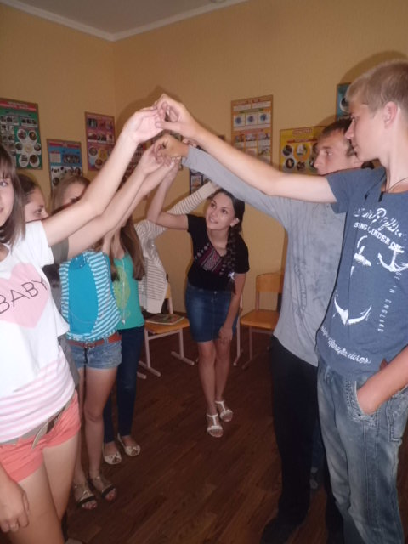
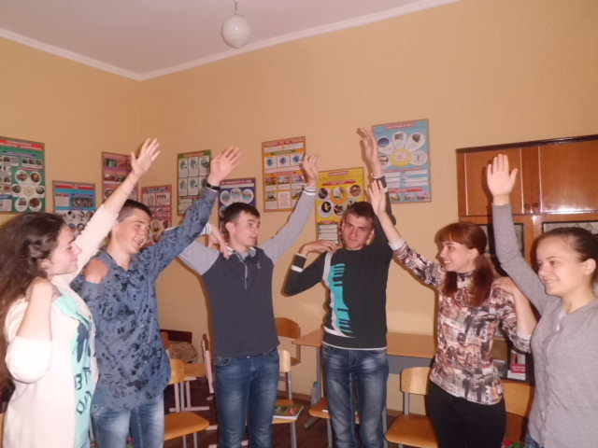
Руханки

Slide 26
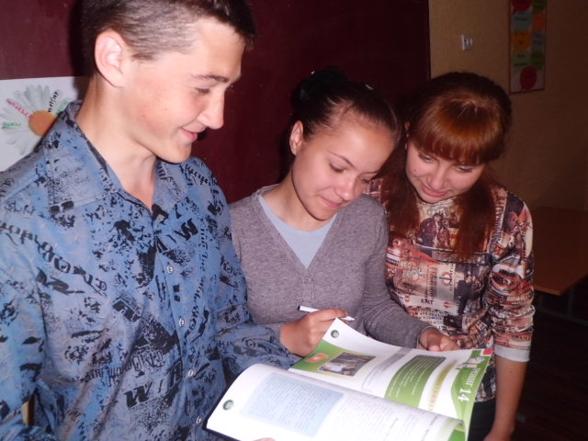
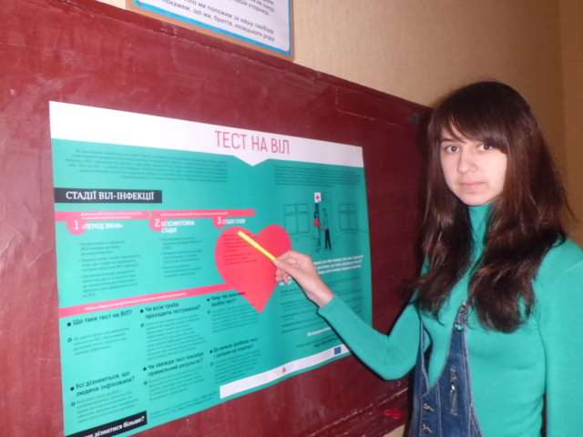
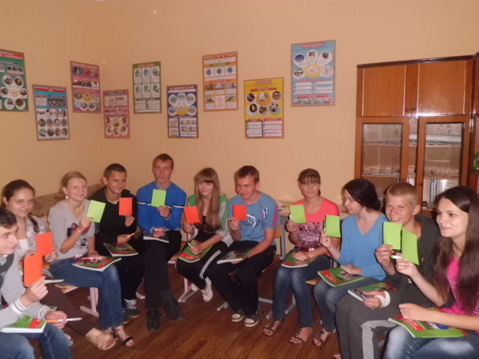
Учні під час тренінгів активно та творчо взаємодіють між собою та тренером, отримуючи при цьому знання, відпрацьовуючи уміння і навички

Slide 27
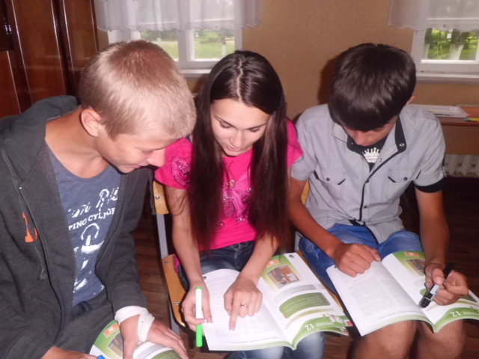
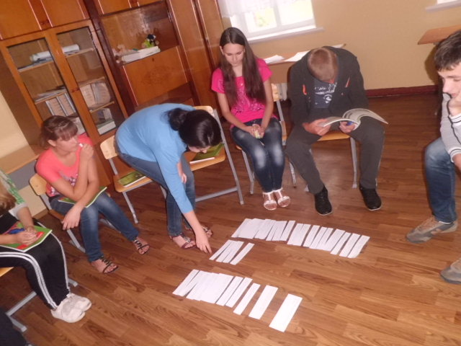
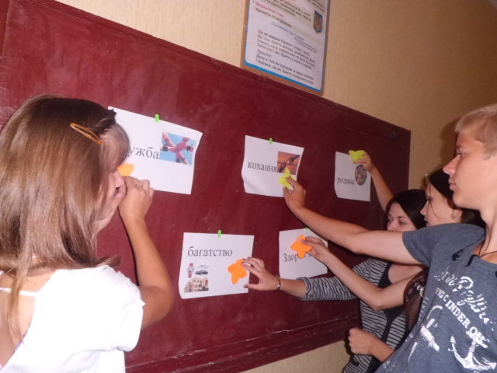
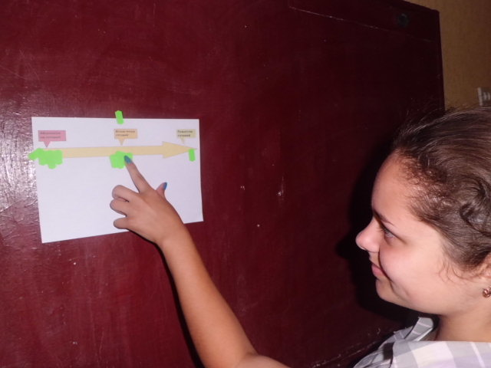
Учні здобули навички ефективного спілкування, самоконтролю, лідерства, роботи в команді

Slide 28
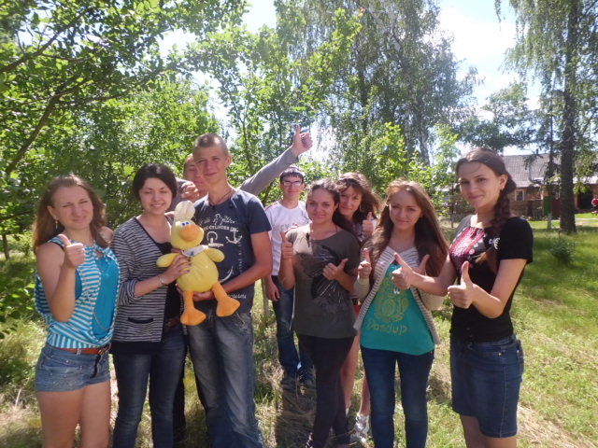
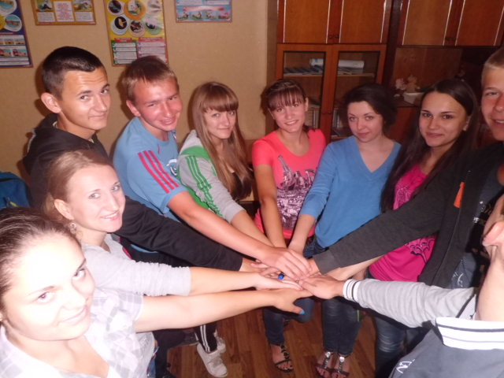
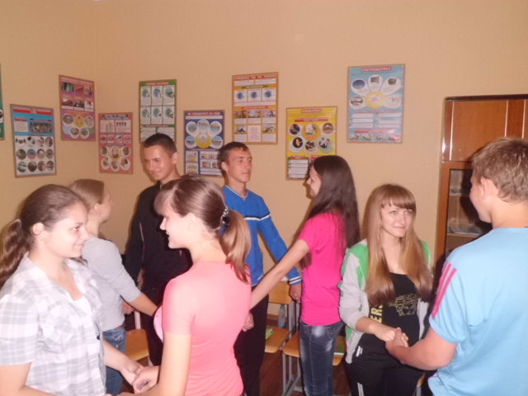
Факультативний курс “Захисти себе від ВІЛ” має важливе значення, адже у дітей сформувались позитивні цінності, ставлення та ідеали

Slide 29
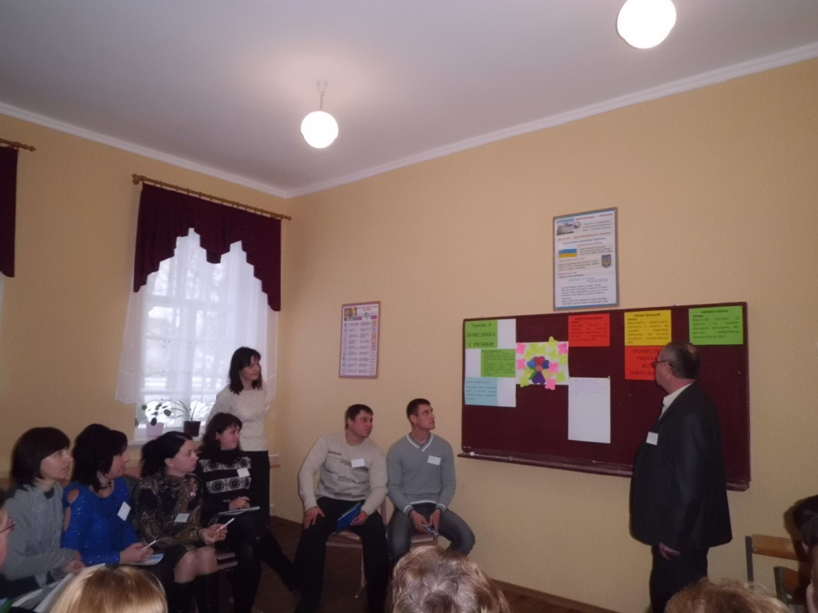
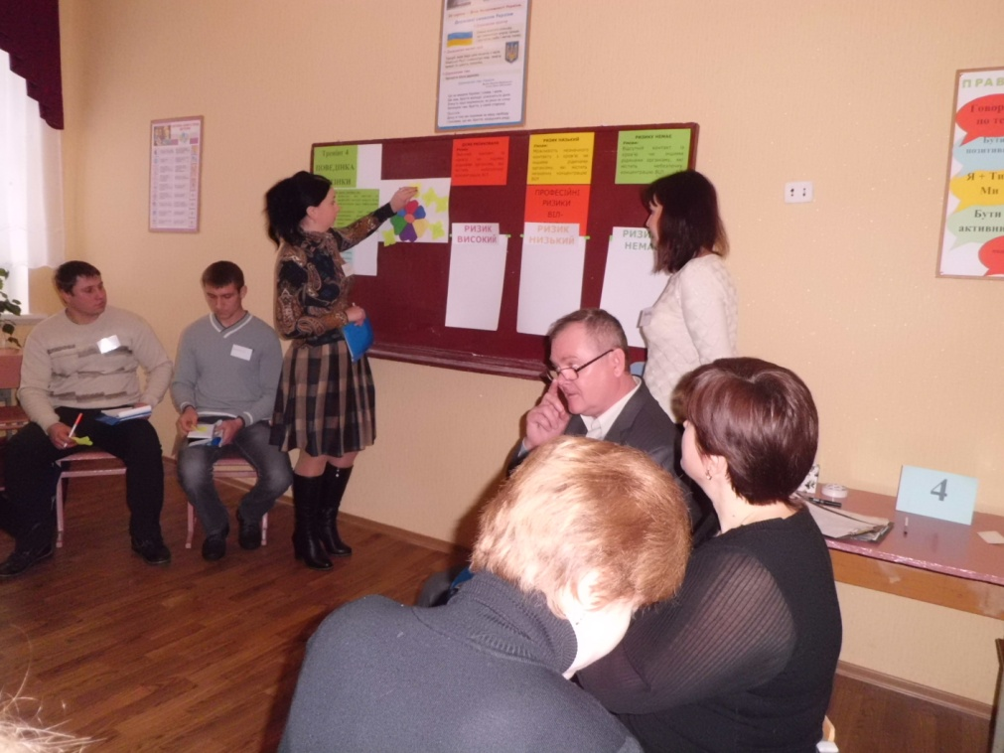
У лютому місяці 2014 року на базі школи відбувся семінар учителів основ здоров'я , на якому був презентований курс “Захисти себе від ВІЛ”. Учителі змогли ознайомитись з його метою, завданнями та особливостями викладання.

Slide 30
Учителі Бобрицької загальноосвітньої школи І-ІІІ ступенів дійшли висновку, що школа, окрім знань про оточуючий світ, має дати учням знання про себе, про те, як випускник школи має увійти у реальне життя для того, щоб бути здоровою, успішною і щасливою особистістю.
Дякуємо за увагу!

